Slide 1

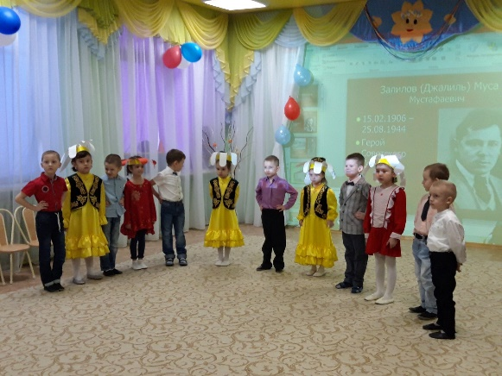
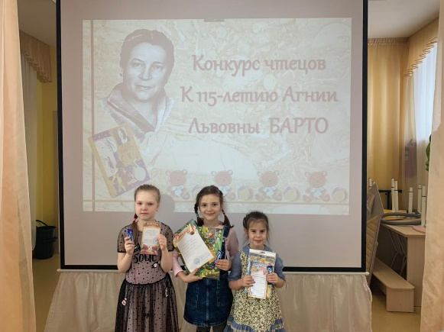
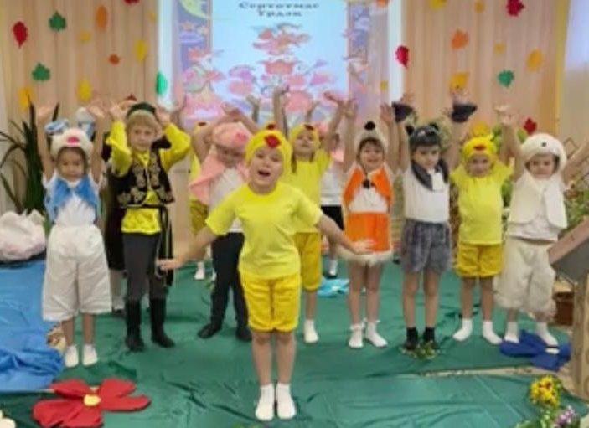
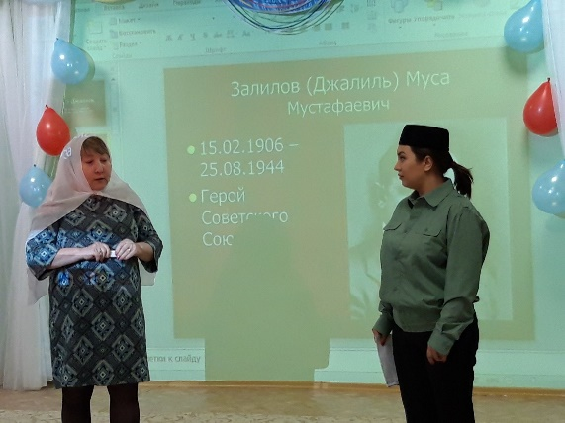
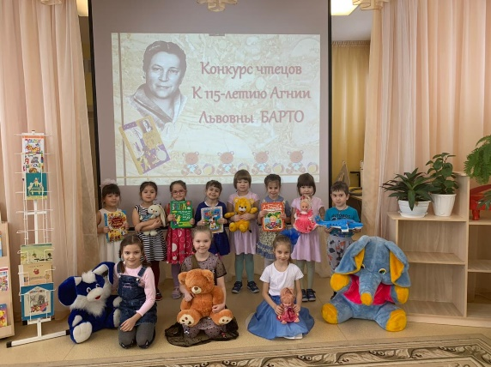
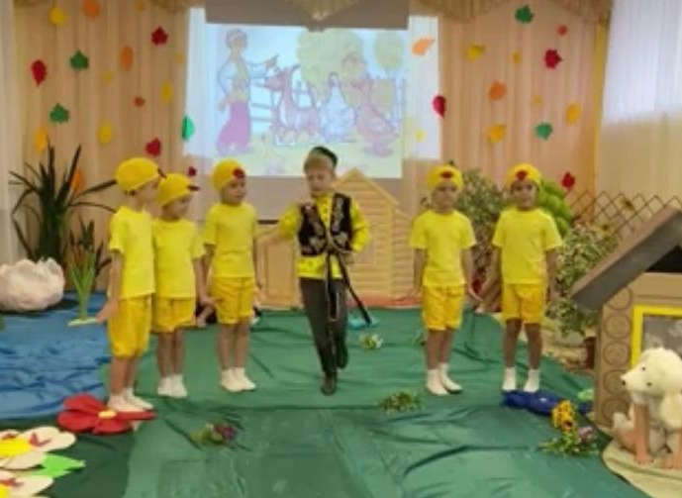
ФОТОРЕПОРТАЖ МАДОУ «Детский сад №332 комбинированного вида» Советского района г.Казани

Slide 2
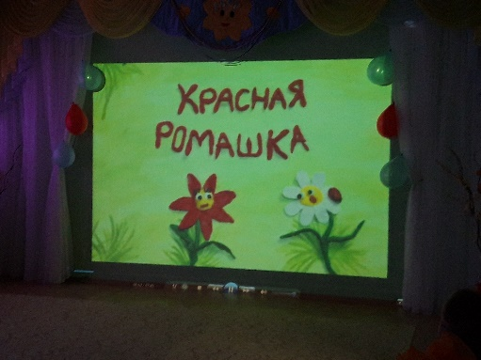
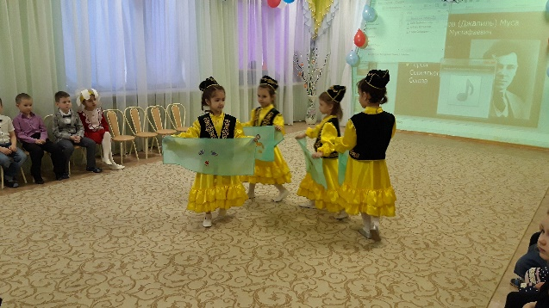

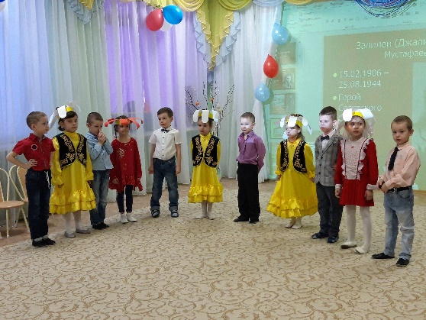
Музыкально-литературный вечер, посвященный творчеству Мусы Джалиля
«Муса Джалиль в наших сердцах»
МАДОУ «Детский сад №332 комбинированного вида» Советского района г.Казани
фото
Знакомство детей старших и подготовительных групп с жизнью и творчеством М. Джалиля, чтение стихов, просмотр мультфильма “Красная ромашка”, сцены из произведений, танцы.

